Slide 1


WISDRAGON
池州学院项目技术方案介绍
上海智隆信息技术有限公司

Slide 2
智隆信息是注册在上海张江高科技园区的高新技术企业，办公地在张江路69号数字出版基地大厦，注册资本1000万元人民币。
智隆信息伴随行业发展七年，持续的专注于教育信息化领域，致力于智慧校园领域的发展与研究。通过信息技术帮助学校提升管理水平和服务水平，帮助学校降低运营成本，提升核心竞争力——通过信息化帮助高校由“管理型大学”向“服务型大学”转变。
智隆信息来自于原来SunGard高等教育业务部的整体经营管理团队。
智隆信息的管理和技术团队在高等教育市场拥有良好的服务口碑，面对不断细分的教育市场推出了针对性的产品，曾经为60余所高校提供了智慧校园解决方案、数字化校园的规划与实施服务、一卡通系统及实施服务，形成了覆盖校园网、数据中心、应用管理和服务系统、高校URP、数据应用与决策分析、校园协同服务、校内小额支付平台、校园移动应用等解决方案、校园通服务平台。
智慧校园整体咨询案例：西安欧亚学院、重庆城市管理学院………

Slide 3
团队服务过的教育行业用户
上海交通大学、复旦大学、同济大学、南京大学、中国科技大学、电子科技大学、安徽大学、上海财经大学、四川农业大学、西南科技大学、哈尔滨工程大学、北京语言大学、大连海事大学、上海大学、上海外国语大学、上海海事大学、上海理工大学、上海海洋大学、上海应用技术学院、上海公安高等专科学校 、上海电机学院、上海电视大学、云南财经大学、云南省广播电视大学、内蒙古财经学院、内蒙古医学院、安徽工业大学、重庆城市管理学院、浙江商业职业技术学院、义乌工商职业技术学院、上海电子信息职业技术学院、黑龙江工程学院、西安欧亚学院、中央广播电视大学、中国计量学院、浙江财经学院、上海海关学院、上海第二工业大学、上海应用技术学院、上海中医药大学、...
广州大学城、上海松江大学城、江苏泰州大学城、上海市教委、
2012年：云南省教育厅、昆明冶金专科学校、云南交通职业学院、上海远教集团、昆明工业职业技术学院、…

Slide 4

团队高教领域业务知识积累
创新
12年，云计算、物联网、生物识别的技术产业化，推动了行业应用
发展
10年，高校客户超过50家，其中985、211高校超过10家。
10年，接入设备超过20家。
磨砺
06年开始投放市场迅速赢得广大用户的青睐，当年承接了上海全部一卡通项目工程。
06年承接上海交通大学数字化校园，07年全国推广
契机
对于市场进行调研、解读分析，决定产品化。
05年引入全新的理念，推出新一代数字化校园及一卡通完整解决方案和产品。
凭借金融证券行业的技术积累和业务沉淀。
04年承接复旦大学一卡通项目。

Slide 5
产品理念
智隆一卡通将金融交易系统的技术架构成功运用到卡类应用平台，推出了一个由客户自主运营、自我扩展、开放性的一卡通平台。
实现软硬分离、设备无关性；
以软件架构为中心，倡导功能模块可任意自主扩展；
开放卡片密钥、卡片结构；
稳定、安全、高校的大集中交易模式；
实现跨平台、跨体系的应用级容错；
……。

Slide 6
技术优势
Distributed技术
Middleware技术
Plugin技术
Hot Fix技术
服务于第三方的Interface标准
基于Apache标准的日志体系

Slide 7
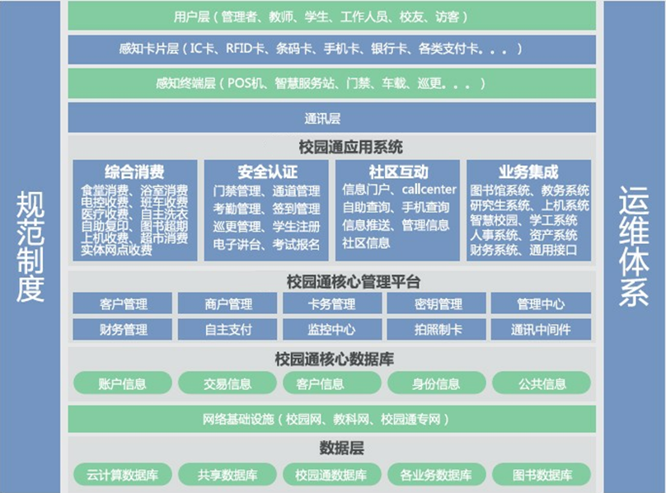
总体体系架构

Slide 8
网络架构

Slide 9


















网络架构-集中式模式
主校区
一卡通服务中心
一卡通中心机房
通用前置、通讯中间件
支付通道网络
教育网/校园网/一卡通专网
通用前置、通讯中间件
校园通服务分中心
校园通服务分中心
通用前置、通讯中间件
消费、考勤、门禁、智慧服务站,各类服务终端
消费、考勤、门禁、智慧服务站,各类服务终端
A校区
B校区

Slide 10
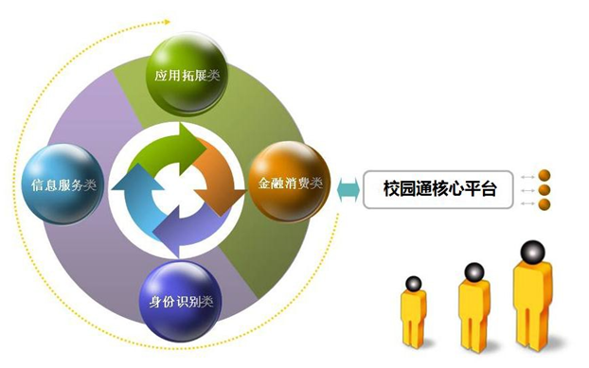
功能结构
智隆一卡通核心管理平台

Slide 11
基础平台
拍照制卡中心
客户管理中心
商户管理中心
卡务管理中心
财务管理中心
系统配置中心
密钥管理中心
监控预警中心

Slide 12
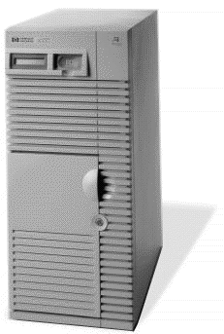
稳健的系统-容错平台
数据层建议解决方案
数据层
磁盘阵列（群）
数据库服务器1
数据库服务器2
Partner Site
核心服务器1
核心服务器2
通过容错平台实现的解决方案
应用层
通讯服务器1
通讯服务器2
通讯层
前置层
……
客户端
客户端
客户端

Slide 13
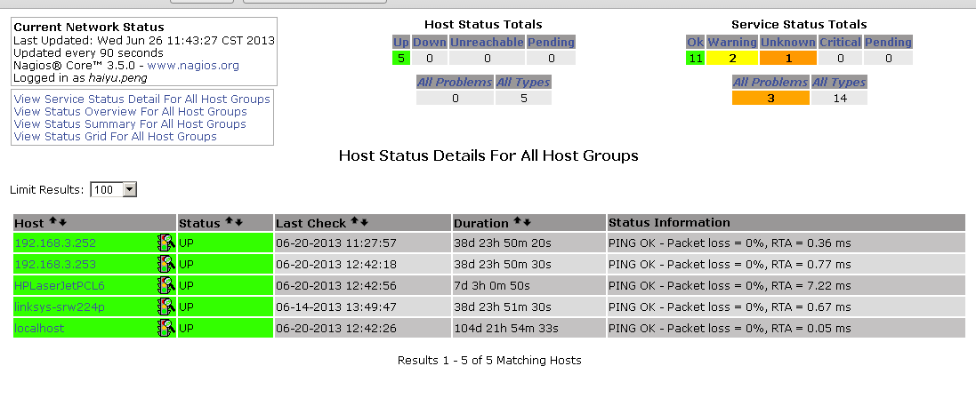
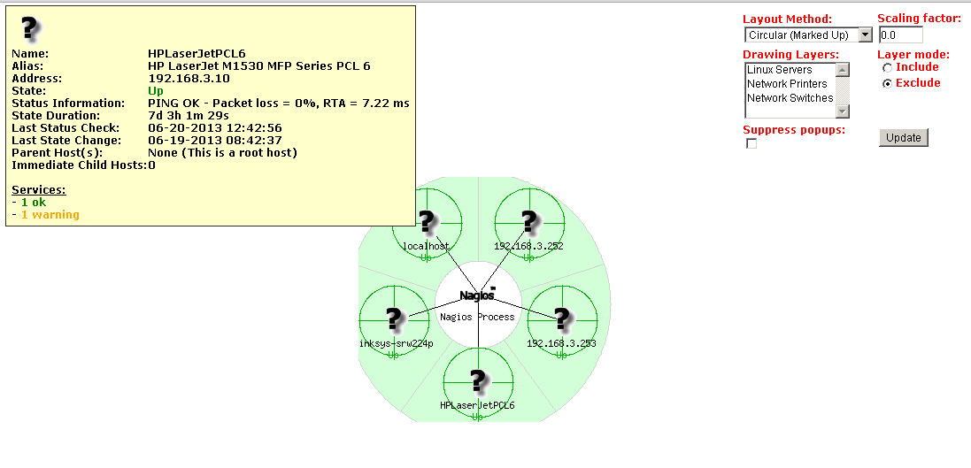
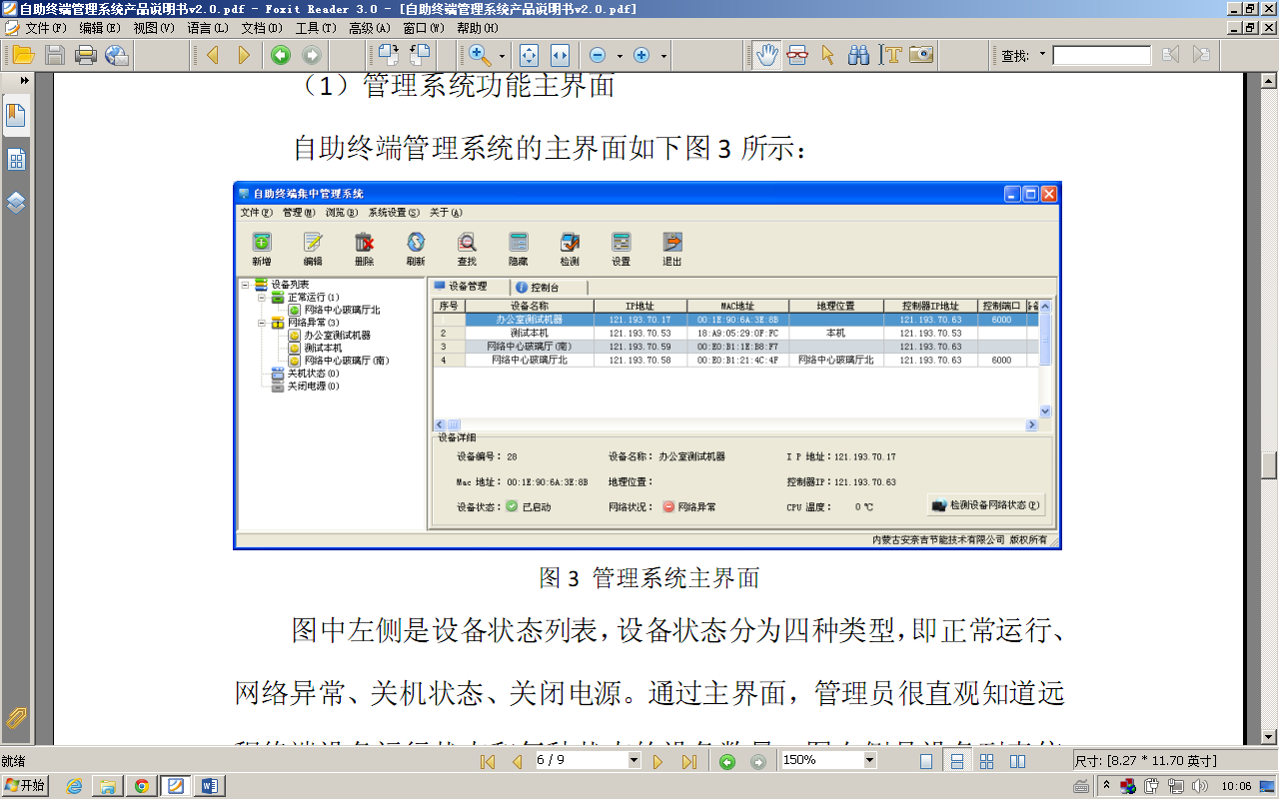
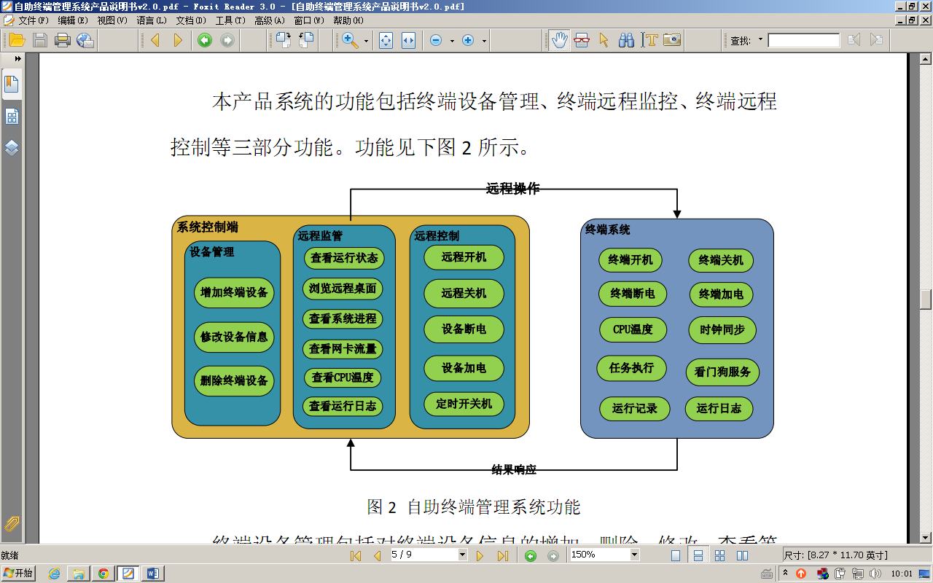
监控中心
系统特点
多种报警机制
故障自动恢复机制
分区、分设备监控，自动滚屏设置
硬件设备监控
业务监控
数据库、各种网站的监控
预警机制使得主动式服务成为可能

Slide 14
金融消费类应用
机房收费
校园通核心管理平台
班车收费
… …
支撑
四大类应用
银行圈存
自助洗衣
消费管理
停车场收费
电控收费
金融服务类
水控管理
金融消费类
身份识别类
信息服务类
流程整合类

Slide 15
身份识别类应用
通道管理
校园通核心管理平台
考勤管理
……
支撑
四大类应用
门禁管理
电梯层控
会议签到
访客管理
金融服务类
身份识别类
信息服务类
流程整合类
身份识别类

Slide 16
信息服务类应用
校园通核心管理平台
多媒体服务
决策支持
支撑
四大类应用
信息门户
电话查询
金融服务类
身份识别类
信息服务类
流程整合类
信息服务类

Slide 17
流程整合类应用
校园通核心管理平台
……
财务系统接口
支撑
四大类应用
与数字校园整合
人事系统接口
教务系统接口
图书馆接口
金融服务类
身份识别类
信息服务类
流程整合类
应用拓展类

Slide 18
流程整合类应用--对接方式
数据层对接—公共数据中心、数字化校园类应用
应用层对接—图书系统、上网计费系统、电控系统、机房系统
终端层/卡片层对接

Slide 19
一卡通产品优势
专业的消费设备，开放的ARM平台
遵循国家标准、行业标准、企业标准的开放式应用平台
卡库结合的自动对账、平账、挂账机制
自动校对的时间戳管理
多个硬件厂商、多个软件供应商的合作经验
与第三方支付平台盛付通的对接经验
终端层的应用开放接口和硬件接口
支持移动智能终端的持卡人应用系统
真正跨平台、跨架构的核心业务平台

Slide 20
接入的厂商
产品已经接入20多家厂商的设备（排名不分先后）
汇多
智慧
鑫三强
德卡
索亚
微耕
爱立德
宇川
凯路
宝石
华虹
新开普
汉军
永拓
常工电子
华铭
盛卡恩
恒致通创
银达
新大陆
舒特
致达
豪普曼
国光

Slide 21
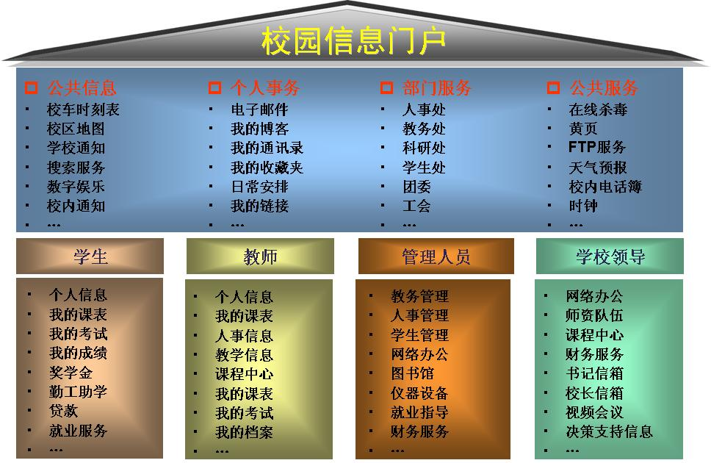
数字化校园--统一信息门户

Slide 22
数字化校园--统一身份认证

Slide 23
数字化校园—公共数据平台

Slide 24
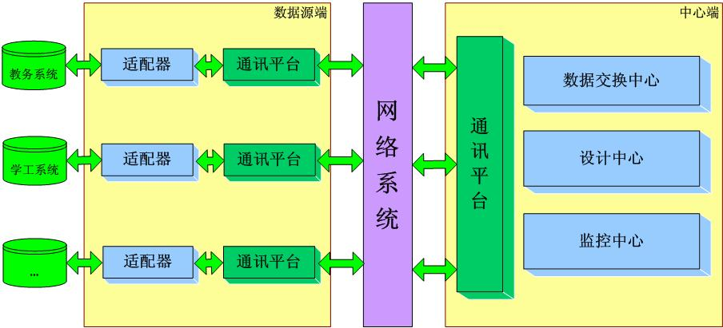
数字化校园—数据交换平台

Slide 25
数字化校园—人事管理系统

Slide 26
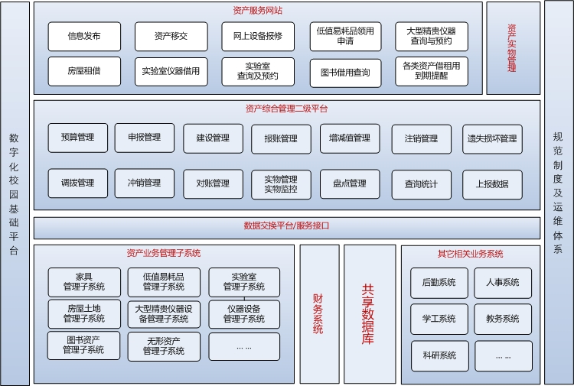
数字化校园—资产管理系统

Slide 27
团队优势
完全独立的项目经理负责制
精心设计的系统集成项目管理方案
具备专业资质、经验丰富的项目团队
安全、可靠、及时的质量保障体系和质量控制标准
富足的公司储备与资金后盾
本地化的专业配备和现场化管理
严格的安全保密控制体系和预防措施

Slide 28
售后服务
完善的售后维保体系
个性化设计的售后服务方案
经验丰富的本地化服务团队
客户至上的应急处理预案
7*24小时的Call Center
完善的CRM服务体系
公平、公正、公开的价格体系

Slide 29

FAQ
谢 谢！
谢谢

